Slide 1
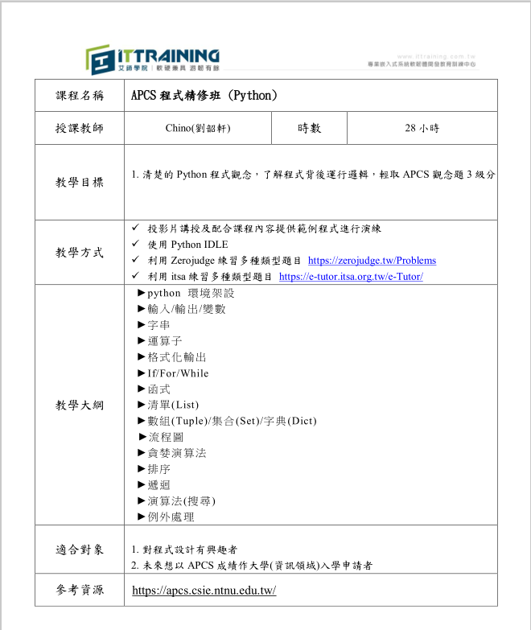

Slide 2
Codeforces

Slide 3

Codeforces
Codeforces介紹
他是一個線上程式設計競賽平台
我們此次使用的是他的Group功能
它可以讓我自己辦競賽，以及提供OJ環境
本次題目限制使用Python
等課程結束就會開啟其他語言的上傳選項

Slide 4

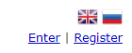
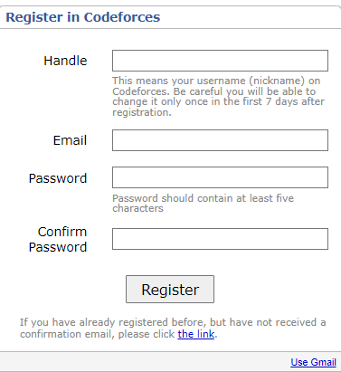
Codeforces
How register account
先進入:https://codeforces.com
點選右上角的Register
Handle=暱稱
註:請去信箱認證才能開始使用

Slide 5
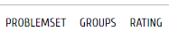

Codeforces
How to use Groups
點選上面的Groups
註:若點出來沒有Groups
請去名稱底下接受邀請
若無法解決，請通知上課老師進行處理

Slide 6
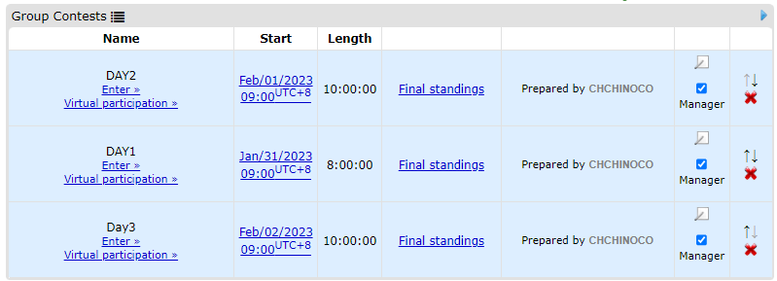
Codeforces
How to use Groups function
Step 1:進入Groups比賽
註:若沒法上傳程式碼，請參考下一頁

Slide 7
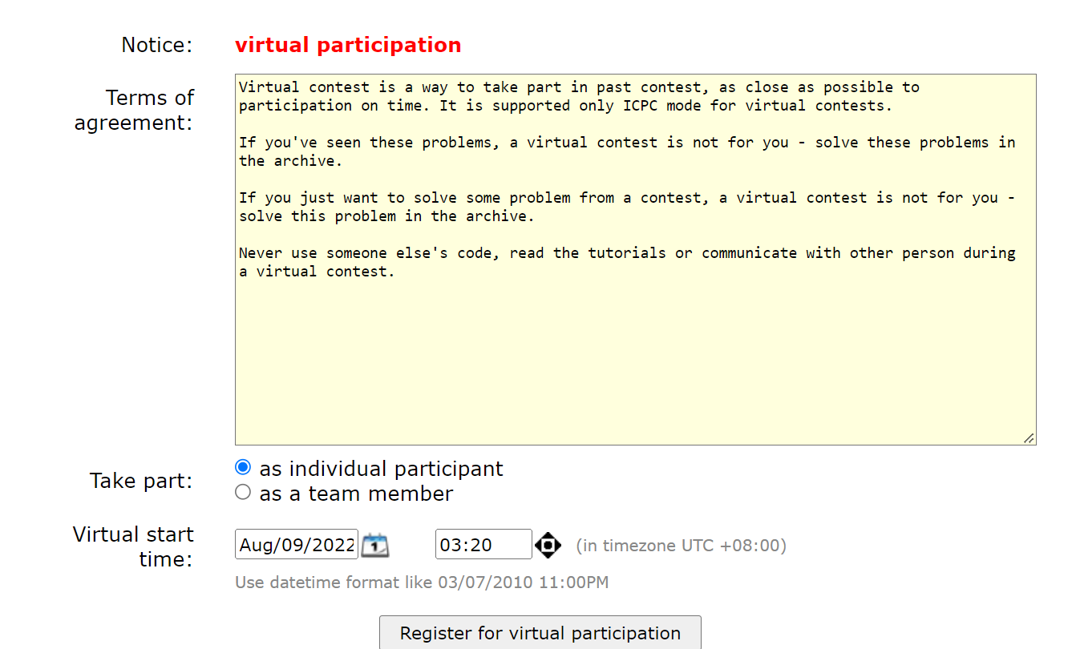
Codeforces
如何加入比賽
點選比賽最後面應該會有Register
就會出現類似畫面

Slide 8
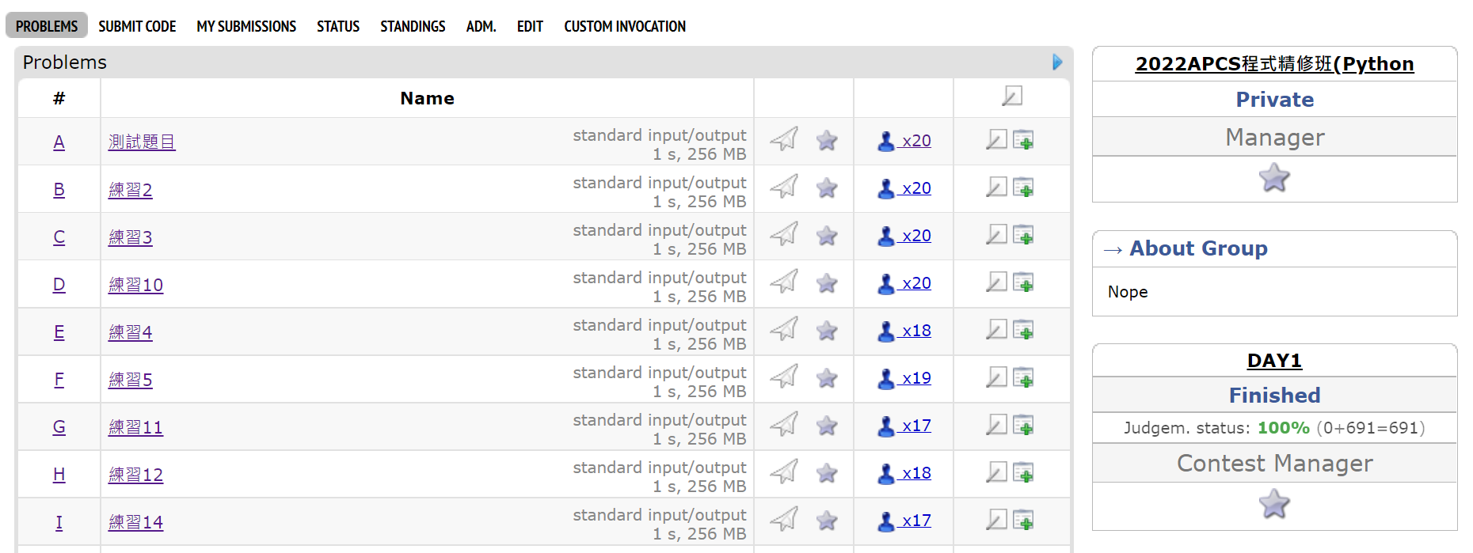
Codeforces
然後會進入這個畫面再次進入當日題目，我們拿測 試題目來當作上傳平台練習，點選A

Slide 9
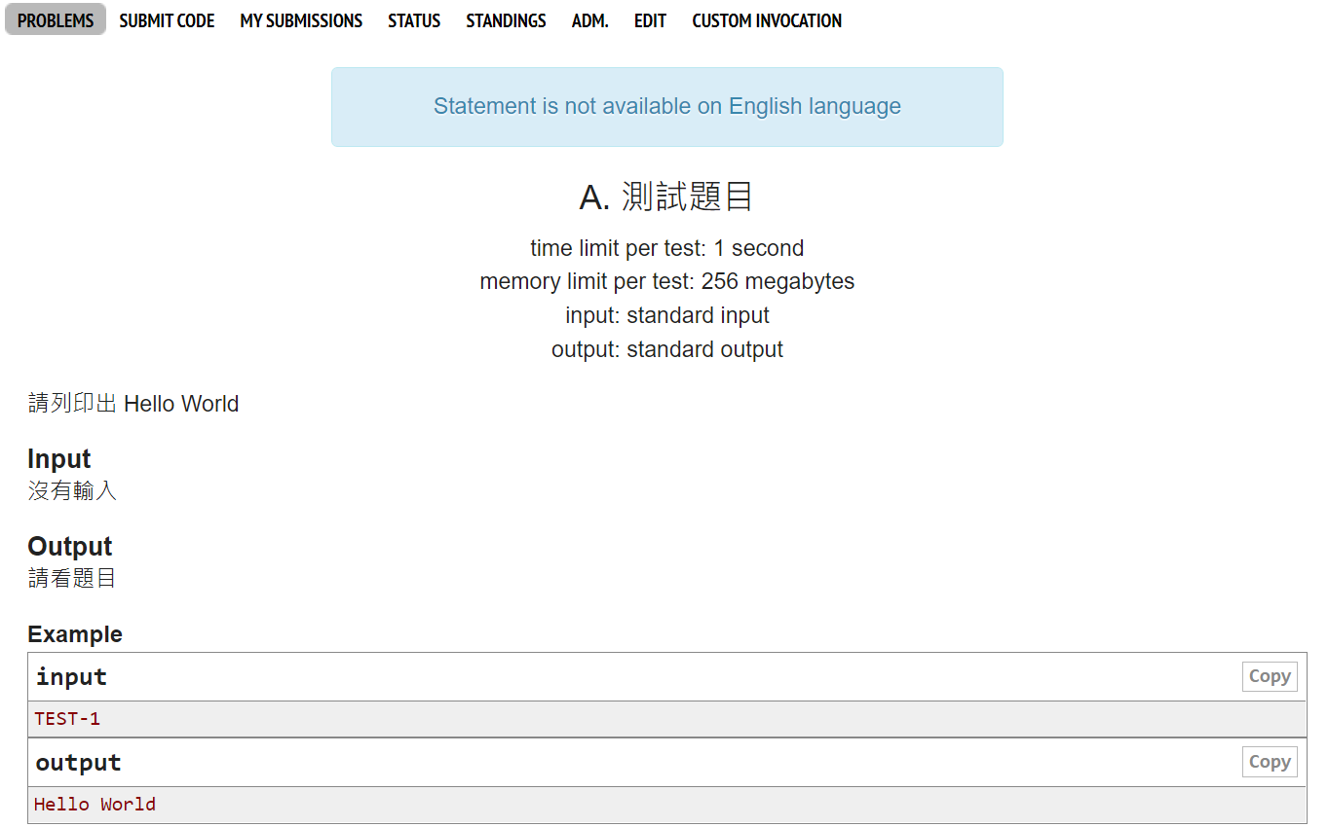
Codeforce
會有輸入輸出格式以及範例，範例要全對在做上傳

Slide 10
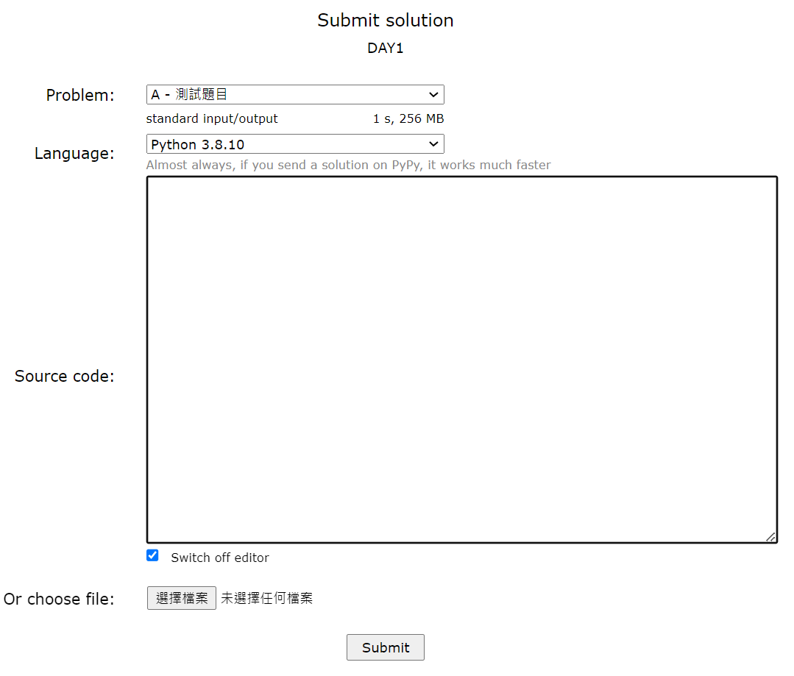
Codeforce
選擇好題目以及語言(選錯語言永遠不會過) 將代碼上傳或複製貼上，然後按下submit

Slide 11

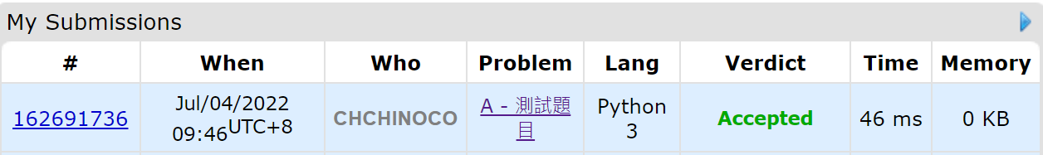
Codeforce
若上傳成功，可以去看My Submissions查看上傳 點選最前面的數字可以查看明測資是否有問題
若是隱藏測資錯，無法看到錯誤的測試資料 Verdict會顯示這題的狀況

Slide 12
Environment/課程安排

Slide 13
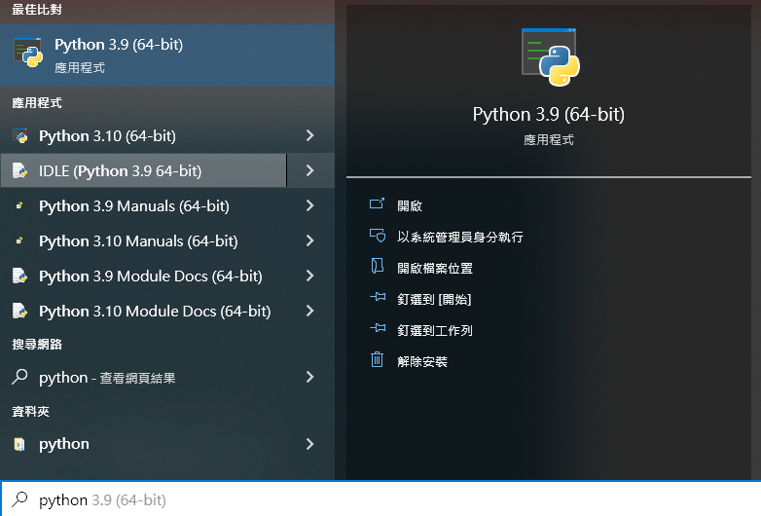
Environment
打開搜尋列，搜尋Python 並點IDLE

Slide 14
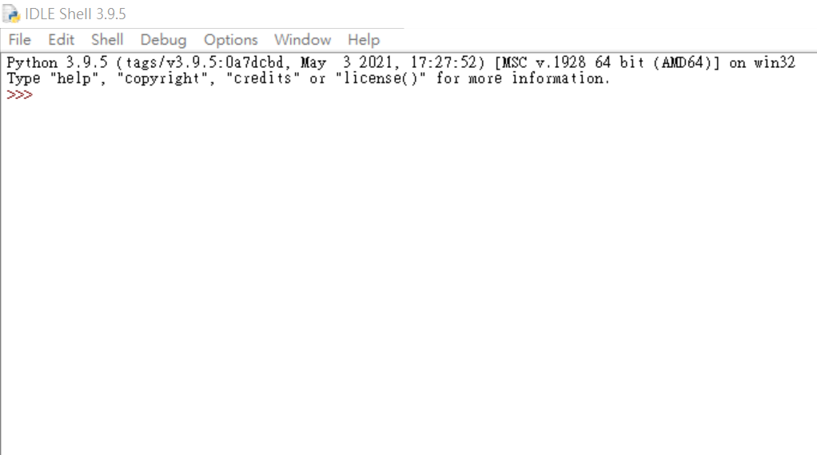
Environment
當你看到這個畫面就代表你成功進入了

Slide 15

Environment
Bash mode:可以一行行輸入直接執行
缺點:就是一次只能打一行

Slide 16
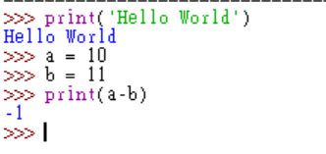
Environment
簡易例子

Slide 17
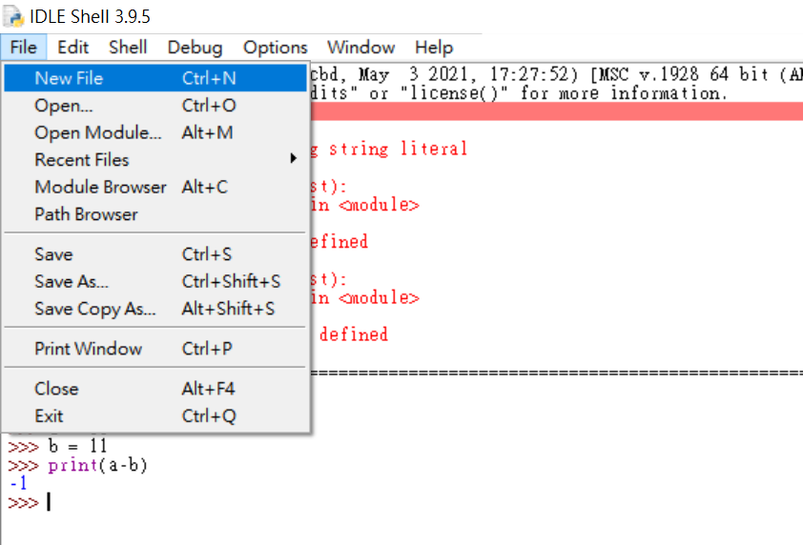
Environment
常用用法:開啟檔案，我們先建立一個全新的檔案

Slide 18
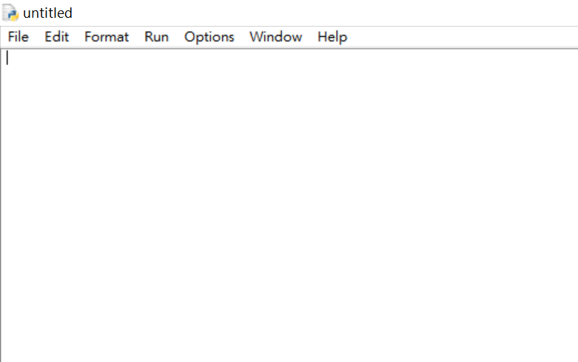
Environment
若你看到這個畫面代表你成功了

Slide 19
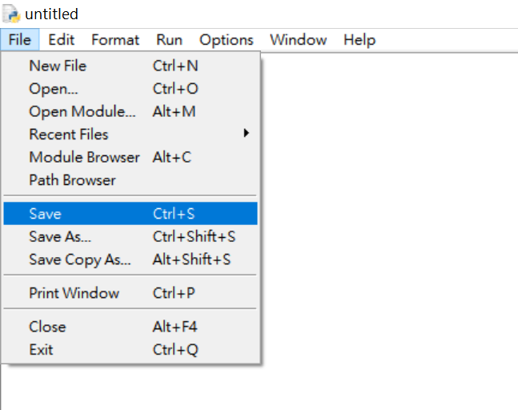
Environment
依照原則先做建立檔案的動作 存放地以及檔名無限制

Slide 20
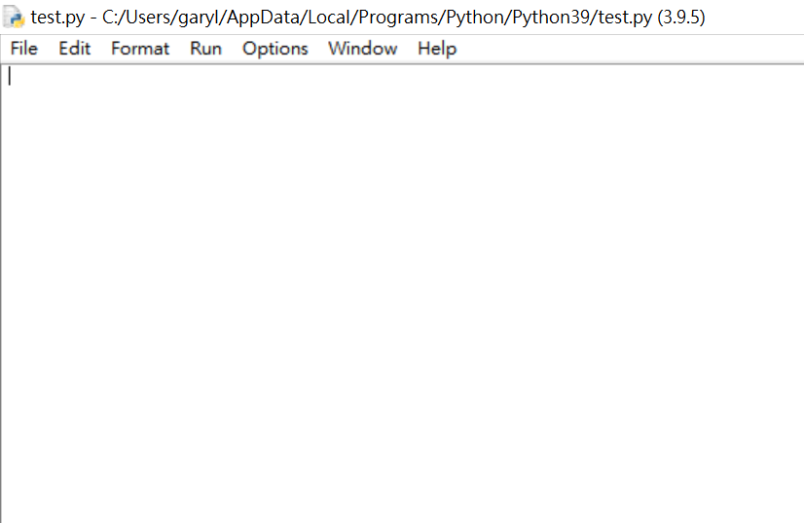
Environment
若標題更改如同類似這樣代表成功建立檔案

Slide 21
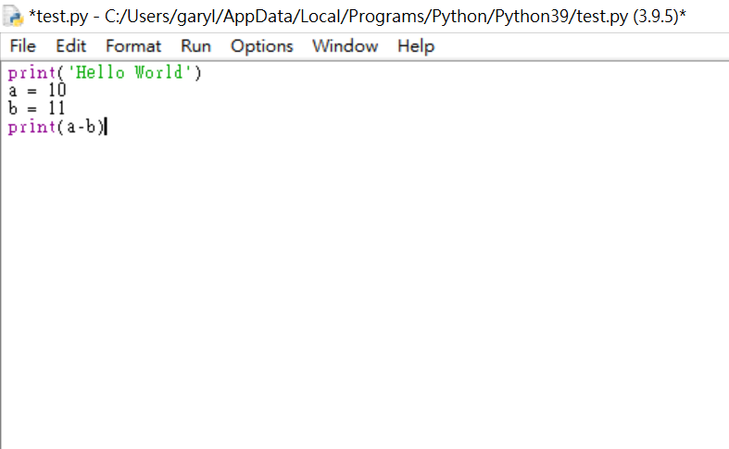
Environment
打上測試代碼

Slide 22
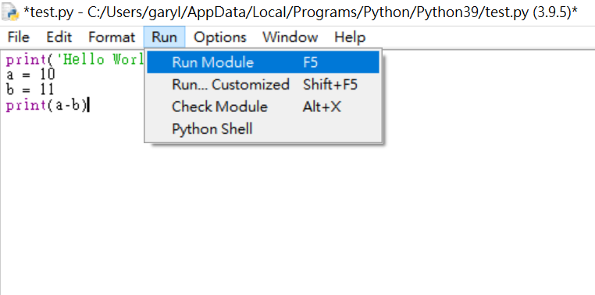
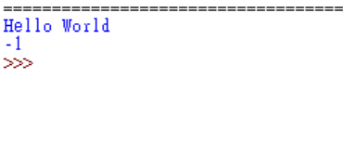
Environment
並執行，輸出結果會在原本IDLE的視窗

Slide 23
Python Basis

Slide 24

Python 簡介
特性:
容易學習
功能強大
跨平台

Slide 25
Python 簡介
功能
資料分析(pandas)
科學計算(numpy)
機器學習(keras tensorflow)
網頁設計(Flask)

Slide 26
python 基礎語法

Slide 27
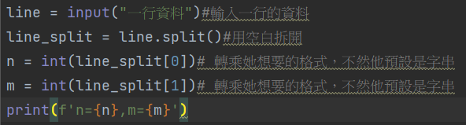
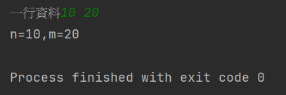
python 基礎語法-輸入
狀況1: 一行輸入多筆資料
Ex: 一行輸入n,m，用空白分開

Slide 28
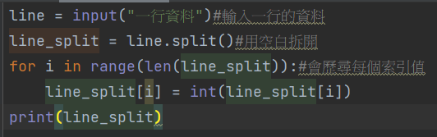
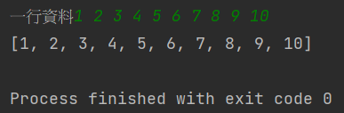
python 基礎語法-輸入
狀況2: 一行輸入很多筆資料
Ex: 一行輸入A[0~n-1]，用空白分開

Slide 29
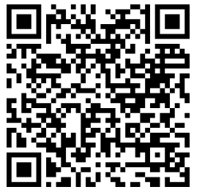
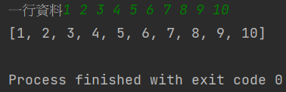
python 基礎語法-輸入
進階通用寫法
Ex: 一行輸入A[0~n-1]，用空白分開

Slide 30
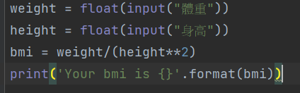
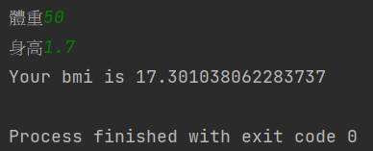
python 基礎語法-輸出
寫法1
Ex: 給體重身高求bmi

Slide 31
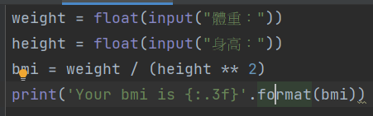
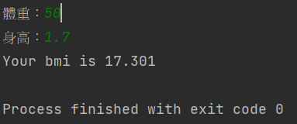
python 基礎語法-輸出
寫法1-Cont 搭配精度控制
Ex: 給體重身高求bmi

Slide 32
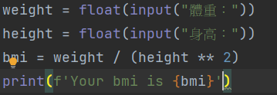
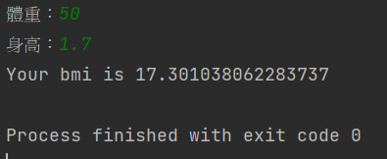
python 基礎語法-輸出
寫法2
Ex: 給體重身高求bmi

Slide 33
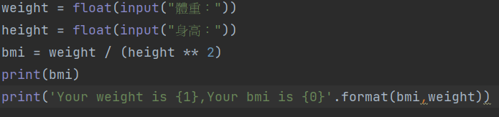
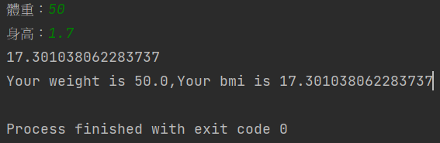
python 基礎語法-輸出
寫法3
Ex: 給體重身高求bmi

Slide 34
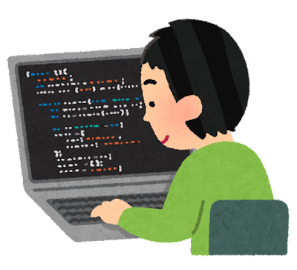
python 基礎語法-輸出
練習1
請撰寫一個程式，要求使用者輸入他們的名字和年齡，然後顯示一條訊息，包含他們的名字和未來5年後的年齡。
範例輸入：
請輸入你的名字：John
請輸入你的年齡：25
範例輸出：
Hi, John! 五年後你將年滿30歲。

Slide 35
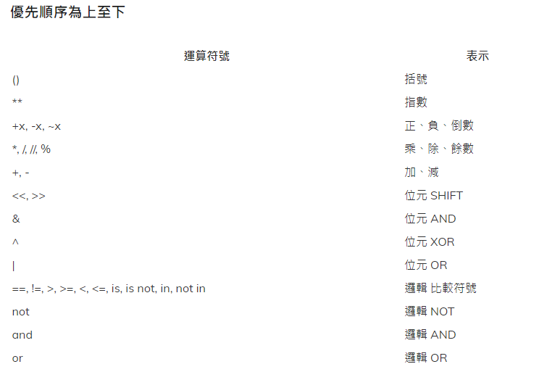
python 基礎語法-算術運算
範例1
請撰寫一個程式，要求使用者輸入三個數字，然後顯示以下計算結果：
三個數字的總和。
三個數字的平均值（保留兩位小數）。
第一個數字減去後兩個數字的和，然後乘以第三個數字的結果。
範例輸入：
請輸入第一個數字：10
請輸入第二個數字：5
請輸入第三個數字：3
範例輸出：
三個數字的總和：18
三個數字的平均值：6.00
計算結果：42.00

Slide 36
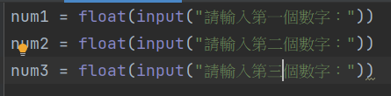
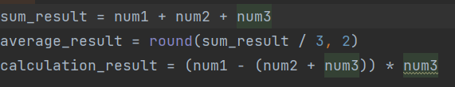
python 基礎語法-算術運算
Step 1
輸入三個數字
Step2 計算

Slide 37
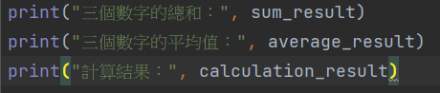
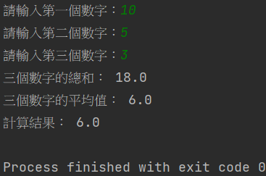
python 基礎語法-算術運算
Step 3
照著輸出格式輸出

Slide 38
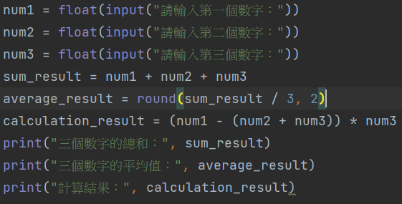
python 基礎語法-算術運算
完整程式碼

Slide 39
python 基礎語法-算術運算
練習題2
請撰寫一個程式，要求使用者輸入一個四位數的正整數，然後進行以下計算：
將該數字的個位數和百位數相加。
將該數字的十位數和千位數相加。
如果步驟1的結果大於步驟2的結果，則輸出「步驟1大於步驟2」；否則，輸出「步驟1小於等於步驟2」。
範例輸入：
請輸入一個四位數的正整數：2674
範例輸出：
步驟1的結果：9
步驟2的結果：9
步驟1小於等於步驟2

Slide 40
python 基礎語法-浮點數運算
練習題2
請撰寫一個程式，要求使用者輸入一個四位數的正整數，然後進行以下計算：
將該數字的個位數和百位數相加。
將該數字的十位數和千位數相加。
如果步驟1的結果大於步驟2的結果，則輸出「步驟1大於步驟2」；否則，輸出「步驟1小於等於步驟2」。
範例輸入：
請輸入一個四位數的正整數：2674
範例輸出：
步驟1的結果：9
步驟2的結果：9
步驟1小於等於步驟2

Slide 41
String Basic

Slide 42
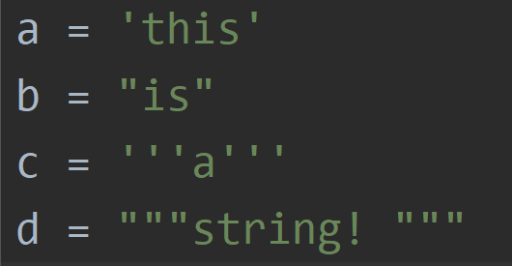
String Basic
甚麼是字串，連續字元組成的文字
如何宣告

Slide 43
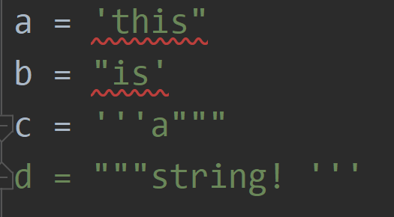
String Basic
錯誤打法
包起文字的符號
要相同

Slide 44
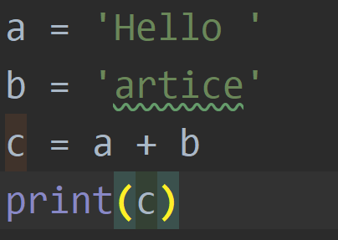
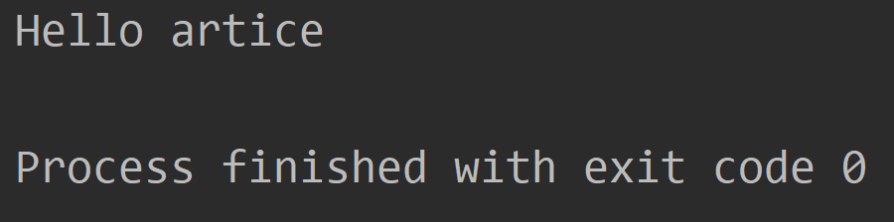
String Basic
文字連接

Slide 45
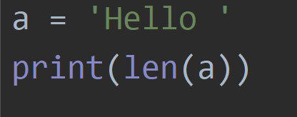
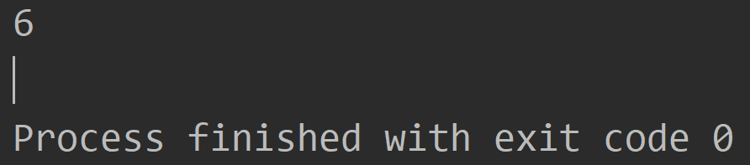
String Basic
len()
求文字長度

Slide 46
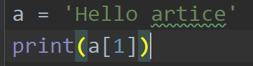
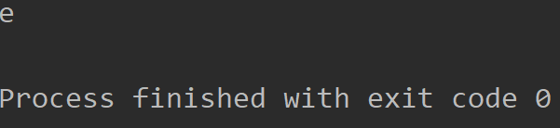
String Basic
拿文字索引值上的數值 [索引]

Slide 47
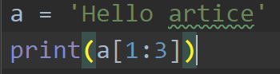

String Basic
拿文字索引值上的資料 [開始:結束]
結束不印

Slide 48


String Basic
拿文字索引值上的範圍資料間隔拿取
[開始:結束:間隔]
結束不印

Slide 49


String Basic
字串常見方法

Slide 50


String Basic
capitalize()
他會將字首大寫，後面全部小寫

Slide 51


String Basic
count()
計數某個出現的次數

Slide 52


String Basic
lower()
將文字轉成全小寫

Slide 53


String Basic
upper()
全部都轉大寫

Slide 54


String Basic
猜測:
以下code會有甚麼結果

Slide 55


String Basic
isupper()
是否全大寫

Slide 56

String Basic
islower()
是否全小寫

Slide 57


String Basic
isdigit()
是否為數字

Slide 58


String Basic
find()

Slide 59

String Basic
index()

Slide 60




String Basic
find() VS index()

Slide 61
String Basic
練習4
輸入一個字串
A =“hello chino How are you”
分別輸出
全部大寫
全部小寫
字首大寫
以及幫我找尋chino以及gary在字串的位置，若不存在請幫我印出-1

Slide 62
Basic Operator

Slide 63

Basic Operator
算術運算

Slide 64
Basic Operator
特別提醒
大部分強型別語言
Ex(c++):
Int a=10;int b=11
Printf(“%d”,a/b)//這個答案是0

Slide 65



Basic Operator
練習5:
輸入三個變數 a ,b ,c 代表:ax^2+bx+c=0
請輸出兩個公式解

Slide 66
Basic Operator
練習6:
小明去買菜，媽媽給他x元，並告訴她能買多少就買多少，菜販跟小明說一斤y元
註:不能買半斤
請問小明最後買了幾斤，剩多少錢

Slide 67

Basic Operator
賦值運算

Slide 68

Basic Operator
比較運算

Slide 69


Basic Operator
比較運算

Slide 70

Basic Operator
猜測

Slide 71

Basic Operator
答案
為何呢?
程式語言會往更大的範圍進行擴充
If: long(64 bit) + int(32bit) = 他會將32bit轉成long在運算

Slide 72

Basic Operator
哪個會是對的?

Slide 73


Basic Operator
大於小於應用

Slide 74

Basic Operator
練習7: 求代碼執行結果

Slide 75


Basic Operator
字串比較

Slide 76

Basic Operator
字母序(ASCII)
每個字母都可以
代表一個數字

Slide 77

Basic Operator
猜測下列代碼結果

Slide 78

Basic Operator
練習8:
求以下代碼結果

Slide 79
Format

Slide 80
Format
甚麼是格式化
他是一個字串下的方法 我們若像前面都沒有格式化
導致別人不看code很難理解我們想表達甚麼

Slide 81


Format
基本打法1

Slide 82


Format
基本打法2

Slide 83


Format
基本打法3

Slide 84

Format
特殊要求:小數經度控制

Slide 85
Format
小數技巧 (APCS考試不會出現)
由於計算機再小數上有誤差，在小規模乘除並不會體現出來，但在連續乘法或小數乘法會造成答案錯誤，所以這邊提倡 先做乘法後做除法

Slide 86
Format
練習9:
請輸入你的身高體重，求除BMI
BMI:計算公式是以體重 (公斤) 除以身高 (公尺) 的平方，小數點後一位四捨五入
輸出:
Height:??cm Weight:??kg
BMI:??

Slide 87
Format
練習10:
輸入三個期末考分數(國文/英文/數學)，然後給予分別權重，請告訴各科分數，以及總平均
輸出:
Chinse:?? English:??
Math:?? Weight Average :???

Slide 88
If/For/While Basic

Slide 89
If Basic
甚麼是If
他是一個幫我們判斷是非的程式 可以在正確時執行一段程式碼，但不正確時不執行或執行其他程式碼

Slide 90
If Basic
if 條件:
code1
elif 條件2:
code2
else:
code3
若條件式1True，執行code1
反之條件式1True，執行code2
若兩個皆不成立，執行code3
你要告訴她是他要執行的code要在前面加上一個Tab
else if 可以有無限個 if 一定要最早出現
else 一定要最晚出現

Slide 91


If Basic
範例1: 判斷分數是否及格

Slide 92

If Basic
範例2: 判斷分數
>=90 :A
>=80 :B
>=70 :C
>=60:D
<60:F

Slide 93

If Basic
提問:請問兩者程式碼意思一致嗎?

Slide 94

If Basic
練習:
輸入身高體重以及姓名，輸出
XXXX 體重YYY 身高 ZZZ 身體狀態AA

Slide 95



If Basic
組合邏輯
A or B A and B

Slide 96

If Basic
範例1:
我希望找一個漂亮且高的女生的女生當朋友

Slide 97

If Basic
範例2:
我有找一個帥氣或者有才華的男生當朋友

Slide 98

If Basic
練習11:
若溫度(temperature )高於30而且沒有風wind=0，或濕度 (humidity)大於85，印出'開冷氣'

Slide 99
If Basic
練習12:
給予三個邊長，求是何種三角形 ，三數字由小排到大
1.直角三角形：其中有兩個邊的平方和等於第三邊的平方。
2.鈍角三角形：其中有兩個邊的平方和小於第三邊的平方。
3. 銳角三角形：任兩邊的平方和大於第三邊的平方。

Slide 100

If Basic
練習13:
A、B、C三本書價格及折扣表如下，一顧客欲購買A:ｘ本、 B:ｙ本、C:ｚ本（ｘ、ｙ、ｚ為使用者輸入），請計算需 花費多少錢？

Slide 101
for Basic
甚麼是for
他通常搭配range可以幫我們執行特定次數的相同程式碼
for i in range(次數):
code1

Slide 102

for Basic
解釋運作:
for i in range(次數):
code1

Slide 103

for Basic
進階for迴圈

Slide 104

for Basic
進階for迴圈-原理圖表

Slide 105


for Basic
範例1: 輸出100這筆資料輸出100次 執行次數
要執行的code

Slide 106

for Basic
範例2: 輸出1~100 執行次數
要執行的code

Slide 107
for Basic
練習17:請輸出1+2+3+4+…..+100
不可使公式
理論輸出 5050

Slide 108
while Basic
甚麼是while
他可以以一個邏輯去檢查是否需要再次執行
while(條件):
code1

Slide 109

while Basic
解釋運作:
While 條件
code1

Slide 110
while Basic
While 跟 For 都可使用的中斷指令
break 可直接破壞迴圈執行
continue 可直接跳過這次迴圈執行，執行下次迴圈

Slide 111



while Basic
break 可直接破壞迴圈執行

Slide 112


while Basic
continue 可直接跳過這次迴圈執行，執行下次迴圈

Slide 113

while Basic
範例1: 我去一間餐廳吃飯，然後服務員會在我吃完時問我還需要下一份嗎，如何寫出我最後到底吃了幾份

Slide 114



while Basic
練習14:
請使用輾轉相除法使用while進行實作，輸出最大公因數
思考看看

Slide 115



while Basic
Hint:

Slide 116
Function Basic

Slide 117
Function Basic
甚麼是Function
若某些code常使用，我們可以將它定義成新的Function，以便重複呼叫，Function可以將整個程式進行模組化，以便人們閱讀以及方便測試

Slide 118
Function Basic
基本語法
def FunctionName(需要的參數):
code1
return 任意參數
若要有預設值，可在參數給予=

Slide 119


Function Basic
範例1:
輸入名子
輸出Hello,名子

Slide 120


Function Basic
範例2:
輸入100組數字，並輸出相加

Slide 121

Function Basic
範例3:
輸入100組身高體重，來計算BMI，進而推得身體狀態

Slide 122
Function Basic
傳統:

Slide 123

Function Basic
函示化:

Slide 124
Function Basic
練習15:
輸入西元，請印出式平年還是閏年 1. 公元年分除以4不可整除，為平年。 2. 公元年分除以4可整除但除以100不可整除，為閏年。 3. 公元年分除以100可整除但除以400不可整除，為平年。
//此公式與真正公式不一樣，時作此題時請依照上面給的定義

Slide 125
Function Basic
練習16:
請輸出1+2+3+4+…..+100
請使用函式，無return
理論輸出 5050

Slide 126
Function Basic
練習17:
輸入兩數，請輸出最大公因數
請使用函式，有return
理論輸出 GCD(10,20)=10
def gcd(a,b):
code
return ?

Slide 127


Function Basic
範例1:
輸入一數，輸出最大公因數，以及最小公倍數

Slide 128
Output Advance

Slide 129

Output Advance

Slide 130


Output Advance
範例1:
請輸入三個數字，輸出一行輸出但中間使用,作為間隔符號

Slide 131


Output Advance
範例2:
請輸入三個數字，輸出一行輸出但中間使用-作為間隔符號，輸出不換行

Slide 132
Output Advance
練習18:
請輸入三個數字，輸出一行輸出但中間使用hello作為間隔符號，輸出結尾加上自己的學號

Slide 133
List Basic

Slide 134
List Basic
何謂List
簡單來說，我們之前的都能存一個數值或一個文字，但若我們要儲存更多，就要使用List來使用
他可以將不只一個的變數放進去
可使用索引值拿取資料

Slide 135
List Basic
如何宣告List
1. 無預設值
A = []
B = list()
2. 有預設值
A = [1,2,3,4,5,6,7]

Slide 136
List Basic
如何拿取List資料
A = [1,2,3,4,5,6,7]
print(A[0]) # 輸出1
print(A[5]) # 輸出6

Slide 137


List Basic
加入資料到List.append (資料)

Slide 138


List Basic
插入資料 List.insert(位置，資料)

Slide 139


List Basic
移除資料到 List.pop(位置)

Slide 140


List Basic
補:del A[索引值]

Slide 141


List Basic
排序資料 List.sort()

Slide 142


List Basic
排序資料，List.sort(是否反轉)

Slide 143


List Basic
補 sorted(list)

Slide 144


List Basic
補 List.sort(key=自定義排序)

Slide 145

List Basic
補 List.sort(key=lamda)

Slide 146


List Basic
將兩個list合成，List.extend(List or tuple)

Slide 147

List Basic
範例1:
對一個 List以下操作
新增一個資料為10
新增一個資料為20
插入一個資料到1這個位置，資料為10
移除一個資料在0這個位置

Slide 148
List Basic
練習19:
對一個 List以下操作
新增一個資料為31
新增一個資料為17
排序一下(由小排到大)
新增一個資料為21
插入一個資料到1這個位置，資料為10
移除一個資料在0這個位置
輸出結果

Slide 149
List Advance

Slide 150
List Advance
有些題目我們會需要使用多維陣列
Ex :
OX遊戲
走迷宮問題
高階圖論

Slide 151
List Advance
如何宣告二維List
A = [[]]
B = list(list())

Slide 152


List Advance
範例:OX遊戲
輸入一個字串，長度為九，裡面會出現OX-三種符號，請幫我使用二維List存取，並使用2D方式輸出

Slide 153
List Advance
練習20:OX遊戲
輸入三個字串，每個長度為3，裡面會出現OX-三種符號，請幫我使用二維List存處，並使用2D方式輸出
Ex Input:
OOX
XXO OXO

Slide 154
String Advance

Slide 155

String Advance

Slide 156


String Advance
lstrip去除左邊無意義空白

Slide 157


String Advance
rstrip去除左邊無意義空白

Slide 158


String Advance
strip去除左邊以及右邊無意義空白

Slide 159


String Advance
為何要做這個動作呢?

Slide 160


String Advance
改善過後

Slide 161


String Advance
replace(A,B) 將字串裡所有A替換成B

Slide 162


String Advance
split(reg) 以特定文字分割字串成List

Slide 163

String Advance
猜測

Slide 164


String Advance
join(list) 以特定文字當間隔將List合成字串

Slide 165

String Advance
猜測

Slide 166


String Advance
範例:
A = “This is a atrice”
替換artice 成 chino
使用空白進行分割再以-連接所有資料

Slide 167
String Advance
練習21: (難題)
我們有三個功能要實現 插入一個文字到特定位置
取代整段文字中所有的A變成B
將兩個字串(A,B)的位置交換 insert 123 1 #將123插入到第一1這個位置
replace hello chino#將hello 取代成 chino move hello chino #將hello 以及 chino位置調換

Slide 168
Tuple/set/dict Baisc

Slide 169
Tuple basic
何謂tuple
跟List使用方式一樣
但無List的方法
宣告後不可變更
宣告一定要有初始值

Slide 170
Tuple basic
如何宣告tuple
A = (1,2,3)
B = 1,2,3
C = tuple([1,2,3])

Slide 171

Tuple basic
為何要使用tuple:
主要原因: 因為List其實是個浪費時間的東西
其他原因: 基本上List在程式設計不太允許放入不同種類的資料，而tuple無此限制

Slide 172
Tuple basic
練習22:宣告一個tuple(學號,姓名,年紀) 學號為int 姓名為str
年紀為int
請使用tuple進行輸出 學號為?,姓名為str,年紀為int
勿使用print直接列印

Slide 173
set basic
何謂set
無法利用索引取值
不會有重複資料

Slide 174
Set basic
如何宣告set
A = set()
B = {1, 2, 3, 4, 5} C = set([1,2,3])

Slide 175


Set basic
新增元素add(資料)

Slide 176


Set basic
移除元素remove (資料)

Slide 177


Set basic
判斷資料是否在集合(List Tuple set都可使用) 但set會快很多

Slide 178

Set basic
猜測

Slide 179
Set basic
練習23:
請時做一下操作，並使用foreach輸出結果
新增一個元素3
新增一個元素7
移除一個元素3
新增一個元素4
新增一個元素4 詢問4是否在集合
詢問3是否在集合

Slide 180
Dict basic
何謂dict
索引值不限制數字，可以任何型態
就如同英文字典一樣，可以查詢特定文字的定義
一個索引只能存在一個定義

Slide 181
Dict basic
如何宣告dict
a = dict()
b = {}
c = dict([('123',456),("789",111)])

Slide 182


Dict basic
如何新增索引以及資料

Slide 183

Dict basic
猜測

Slide 184

Dict basic
範例:輸入人名，以及他的年紀，求在這個年紀有多少人

Slide 185
Dict basic
練習:撲克牌A=1 J=10 Q=12 K=13 請使用dict建立一個對照表
使用者可以輸入A~K，請告訴她，他代表數字自己

Slide 186
Dict basic
練習30:同上題，再加上花色判斷，
spade 黑桃(s)
Heart 紅心(h)
Diamond 方塊(d)
club 梅花(c)
輸入範例: SJ 請輸出黑桃11

Slide 187
Flow Chart

Slide 188
Flow Chart
何謂flow chart:
中文意思流程圖，一個可以用圖形表達程式邏輯的圖

Slide 189

Flow Chart
線上平台:Draw io

Slide 190


Flow Chart
選擇decide later 可以在左邊找到

Slide 191
Flow Chart
常用符號介紹

Slide 192

Flow Chart
範例:BMI的流程圖

Slide 193

Flow Chart
範例:若要儲存圖檔，export as 你要的格式

Slide 194

Flow Chart
範例:BMI的流程圖

Slide 195
Flow Chart
練習24:
若溫度(temperature )高於26而且沒有風wind=1，或濕度 (humidity)小於85，印出'開冷氣'
請畫出他的流程圖

Slide 196
Flow Chart
練習25:給予三個邊長，求是何種三角形 ，三數字大小順序不確定
1.直角三角形：其中有兩個邊的平方和等於第三邊的平方。
2.鈍角三角形：其中有兩個邊的平方和小於第三邊的平方。
3. 銳角三角形：任兩邊的平方和大於第三邊的平方。 請畫出他的流程圖

Slide 197
Flow Chart
練習26:A、B、C三本書價格及折扣表如下，一顧客欲購買A:ｘ本、 B:ｙ本、C:ｚ本（ｘ、ｙ、ｚ為使用者輸入） 請畫出他的流程圖

Slide 198
Greedy

Slide 199
Greedy
何謂Greedy:
在英文上的意思是貪婪，也選擇最大利益的演算法

Slide 200
Greedy
範例: 今天小明出去玩，他想去淡水，他身上只有50元，有以下三種方式到淡水，請問哪個方式最好
Uber 300元 30min
Bus 20元 1:30
MRT 40元 1:00

Slide 201
Greedy
練習27:
今天小明出去玩，媽媽給他97元，但小明不喜歡太多零錢，如何跟媽媽拿最少零錢

Slide 202
Recursion

Slide 203
Recursion
何謂Recursion:
在英文上的意思是遞迴，定義上就是函式呼叫函式

Slide 204


Recursion
例子:
F(N) = F(N/2) +3;{N 是偶數}
F(N+1) +2;{N 是奇數}
F(1) = 1

Slide 205
Recursion
練習28:
F(N) = F(N/2) +3;{N 是偶數}
F(N+1) +2;{N 是奇數}
F(1) = 1 F(2) = 9

Slide 206
Recursion
練習29:
F(n) = F(n-1)+F(n-2)

Slide 207
Recursion
練習30(APCS觀念常見)
Foo(i) = print(f‘foo:{i}’);{i<=5}
bar(i-10){i<=5}
bar(i) = print(f‘bar:{i}’);{i<=10}
foo(i-5){i<=5}
求foo(15106),bar(3091),foo(6693)

Slide 208
補充資料:資料結構

Slide 209
資料結構
Stack:
堆疊是一種後進先出(Last In First Out)(LIFO)的資料結構，換句話說，堆疊就是將數據排成一列，由下往上堆放文件，只能從最新添加的數據開始存取。好處是，隨時都能存取最新數據。堆疊與佇列常放在一起討論，不過在此處，我們著重於堆疊的了解，明天再來看佇列的特性。

Slide 210

資料結構
Stack操作:
根據堆疊後進先出的特性，進行兩種的操作：
push：將資料放入堆疊頂端
pop：將堆疊頂端資料移除
Top :拿出最上面的資料

Slide 211
資料結構
Queue:
佇列(Queue)是一種排列結構，雖然與堆疊類似，但佇列在新增與刪除資料必須在不同端進行，前端(front)能夠刪除(dequeue)與查看(peek)資料，尾端(Rear)只能新增(enqueue)資料，因此有「先進先出」(First In First Out)特性，縮寫為FIFO。

Slide 212


資料結構

Slide 213
資料結構
Link list Vs List:
List 使用 連續的記憶體空間 來儲存資料,
Linked List 儲存資料的記憶體是非連續，不需事先知道整體資料大小．它儲存資料的單位稱為node(節點)，每個節點中包含至少下列兩個資料格式:

Slide 214

資料結構

Slide 215


資料結構
範例

Slide 216



資料結構
範例

Slide 217

資料結構
範例

Slide 218
Algorithm

Slide 219
Algorithm
Algorithm:被稱為演算法，簡單來說就是一個被設計出來解決特定問題的方式就被稱為演算法

Slide 220
Algorithm
Linear Search
使用線性搜尋想要的資料
Binary Search
資料必須保持單調性(遞增or遞減)
使用對切來快速找到元素

Slide 221

Algorithm
Linear Search
從頭找到尾，找尋是否有這個元素

Slide 222

Algorithm
Binary Search
先進行排序

Slide 223
Algorithm
Binary Search
先進行排序

Slide 224
Algorithm
Buble Sort
比較相鄰的元素。如果第一個比第二個大，就交換它們兩個。
對每一對相鄰元素作同樣的工作，從開始第一對到結尾的最後一對。這步做完後，最後的元素會是最大的數。
針對所有的元素重複以上的步驟，除了最後一個。
持續每次對越來越少的元素重複上面的步驟，直到沒有任何一對數字需要比較

Slide 225

Algorithm

Slide 226

Algorithm

Slide 227
Algorithm
Select Sort
從未排序的數列中找到最小的元素。
將此元素取出並加入到已排序數列最後。
重複以上動作直到未排序數列全部處理完成。

Slide 228

Algorithm

Slide 229

Algorithm

Slide 230
Algorithm
Insert Sort
從頭開始拿資料
插入到以排序陣列裡正確位置
拿下一筆資料

Slide 231

Algorithm

Slide 232

Algorithm

Slide 233
Exception

Slide 234
Exception
Expection:被稱為例外，簡單來說就是程式偶爾會發生一些程式不允許的錯誤，會導致程式終止，我們也不知道錯在哪，所以可以利用這個幫助我們找出錯誤

Slide 235
Exception
try:
code#有危險的coed
except Exception as e:
pass#這時候e有錯誤資訊
finally:
code#一定會執行的程式碼

Slide 236
Exception
常發生的錯誤

Slide 237

Exception
A = input()
B = input()
print(A/B)

Slide 238

Exception
A = int(input())
A.append(123)

Slide 239

Exception
A = [1,2,3,4]
print(A[5])

Slide 240

Exception
A = 10
B = 0
print(A/B)

